Slide 1
ГРОМАДСЬКИЙ БЮДЖЕТ (БЮДЖЕТ УЧАСТІ) в Гребінківській селищній територіальній громаді 2023-2024
Реалізуй свою ідею!

Slide 2
ВСЬОГО ПОДАНО 18 ПРОЄКТІВ:
смт Гребінки – 1 проєкт;
смт Дослідницьке – 2 проєкти;
с. Ксаверівка – 4 проєкти;
с. Ксаверівка Друга – 1 проєкт;
с. Саливонки – 4 проєкти;
с. Лосятин – 1 проєкт;
с. Соколівка – 2 проєкти;
с. Пінчуки – 2 проєкти
Проєкт переносний (мобільний) для всієї громади – 1

Slide 3
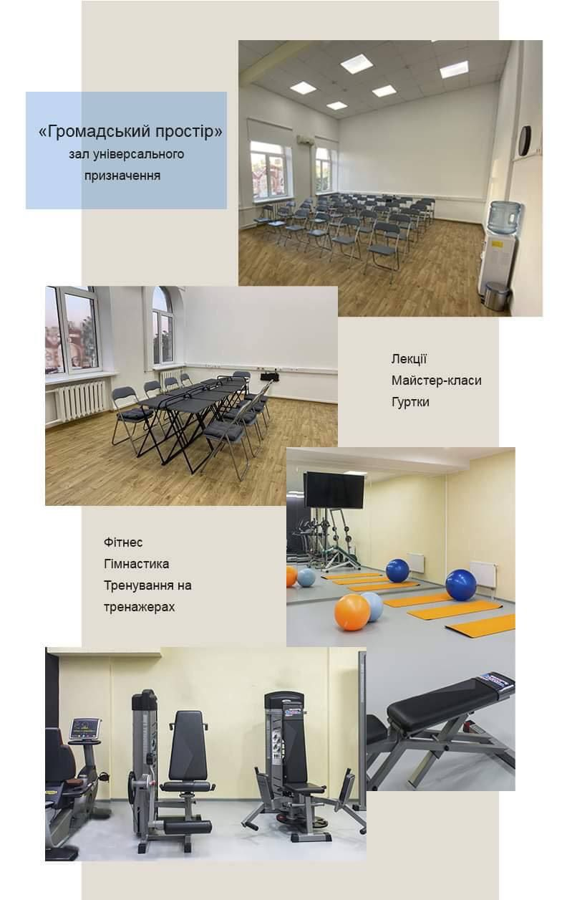
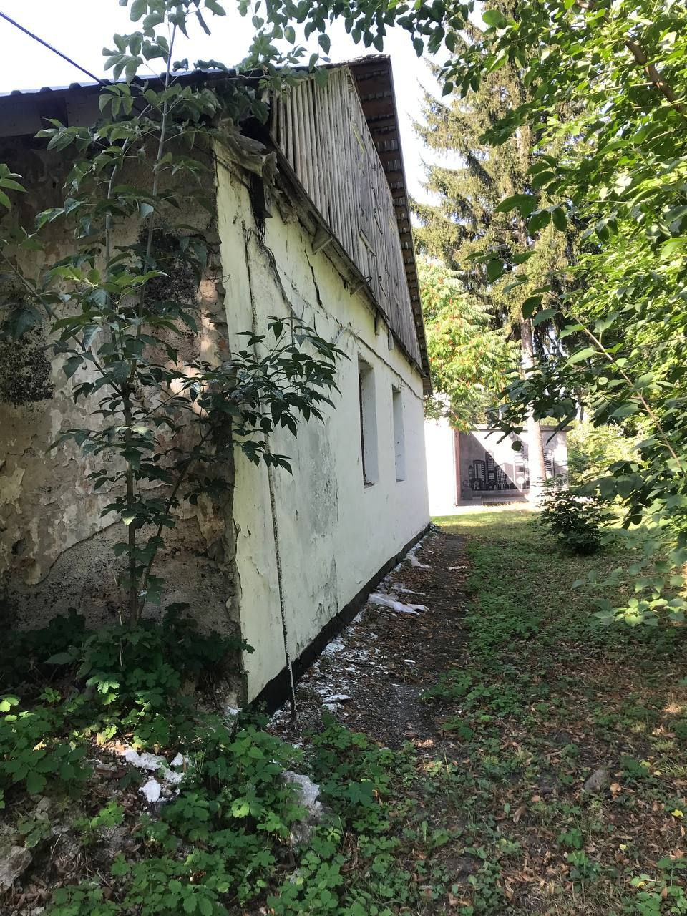
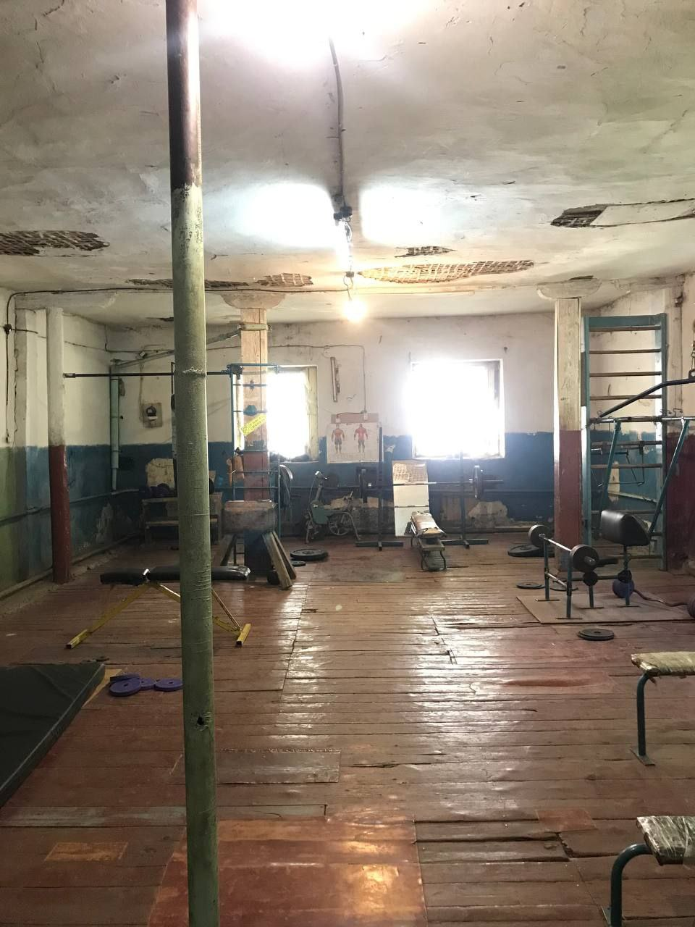
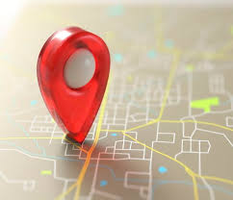
№1 Проєкт «Ремонт та облаштування залу
універсального цільового призначення
в смт Дослідницьке»
Вартість проєкту: 800 000 грн
Локація:
вул. Молодіжна, 4,
смт Дослідницьке
Автор проєкту: Оксана ВОЙТЕНКО

Slide 4
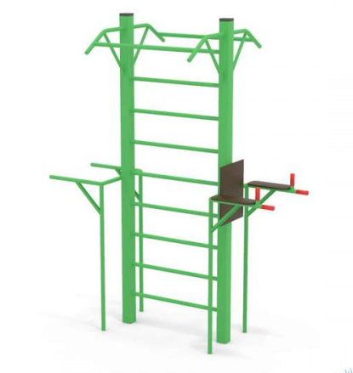
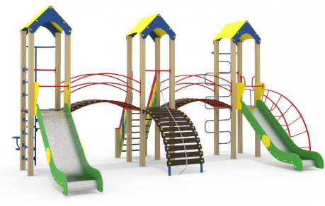
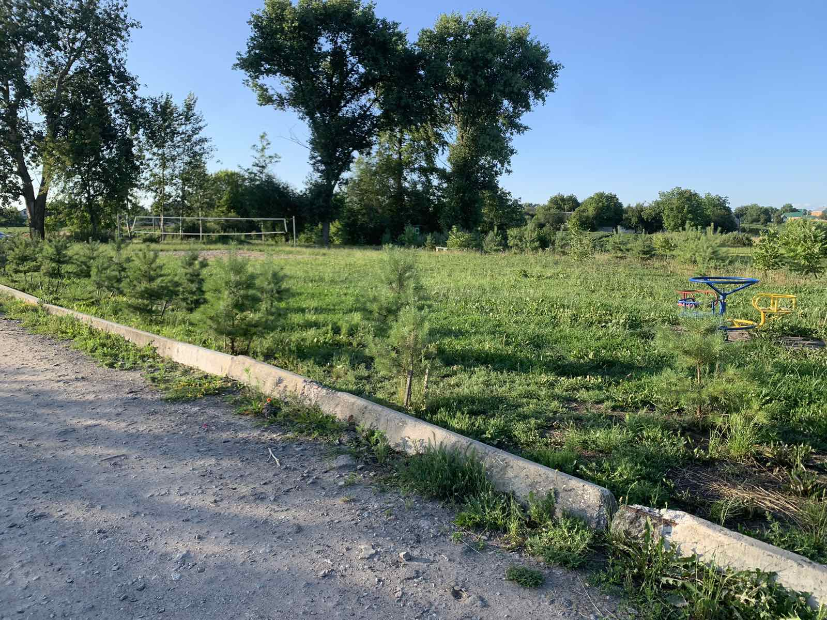
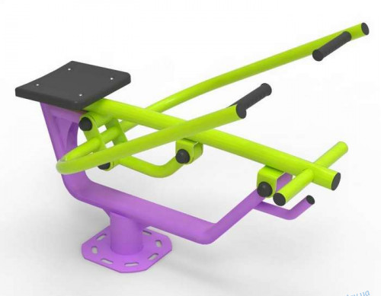
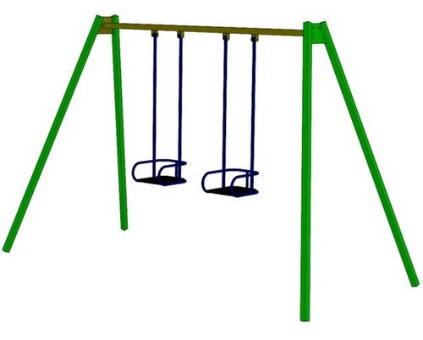
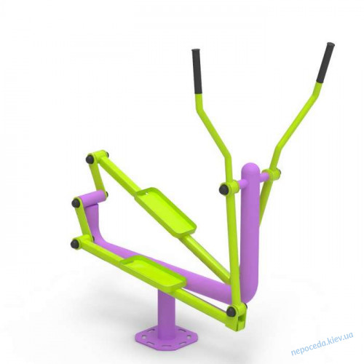
№2 Проєкт «Острівок активного дозвілля»
Вартість проєкту: 199 906 грн
Локація: с.Саливонки, поруч із рекреаційноюзоною “Вербина”
Основна мета – це створення естетично привабливого, комфортного, функціонального, корисного місця для проведення активного дозвілля дітьми та дорослими у місці, де воно взагалі відсутнє.
Автор проєкту: Наталія ШЕВЧЕНКО

Slide 5
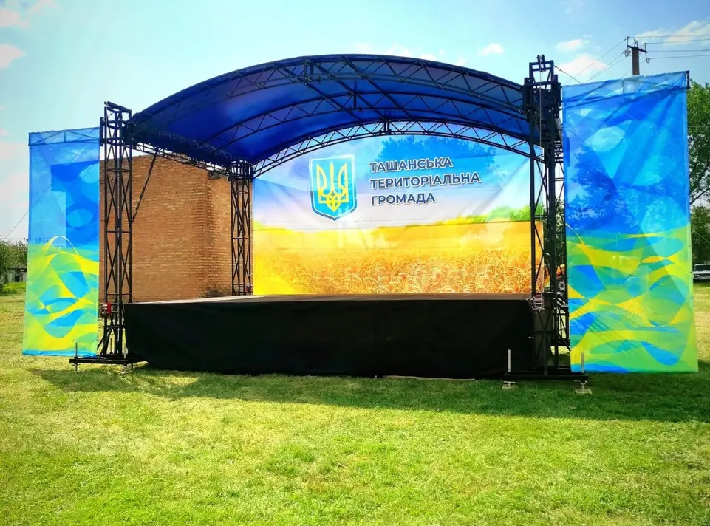
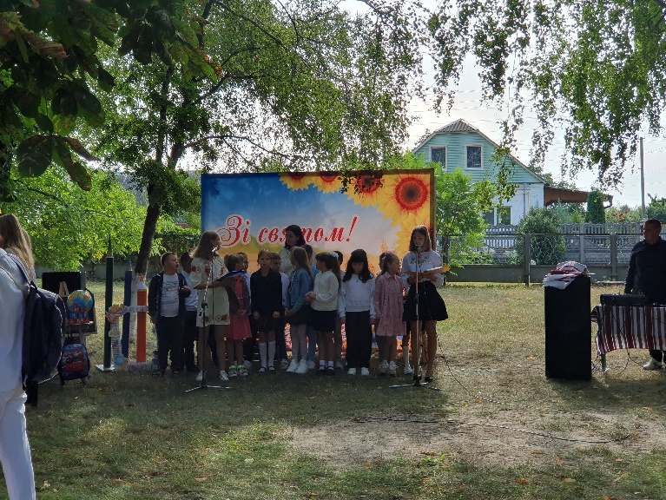
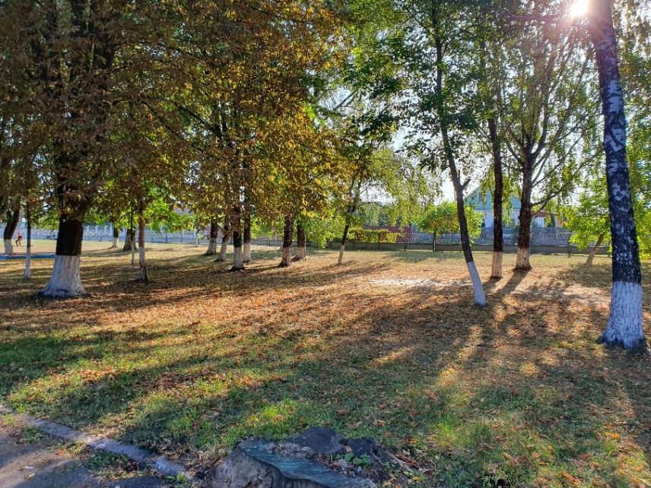
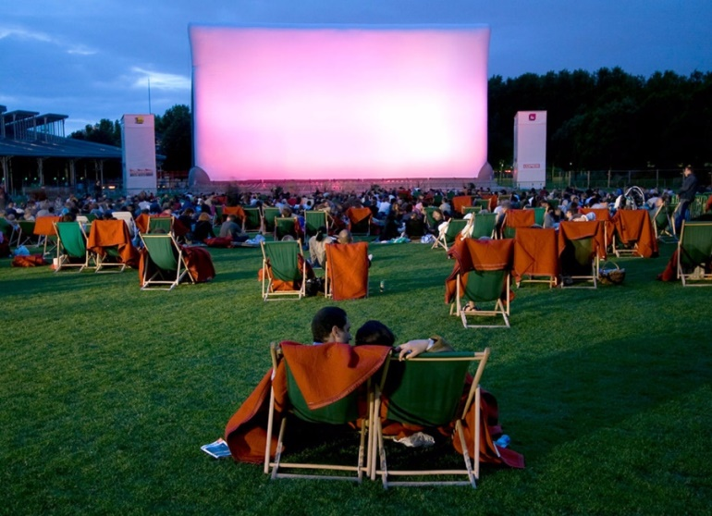
№3 Проєкт «Культпростір»
Вартість проєкту: 295 000 грн
Локація: територія Саливонківської гімназії (територія всієї громади)
Але хочемо зазначити, що конструкція розбірна, тому за необхідності може використовуватися на території всієї громади.
Культпростір – може стати чимось новим у нашій громаді і бути центром проведення багатьох культурних заходів на Гребінківщині.
При наявності такого об’єкту у нас буде можливість організувати кінотеатр «під відкритим небом».
Автор проєкту: Лада ЧЕРНИШ

Slide 6
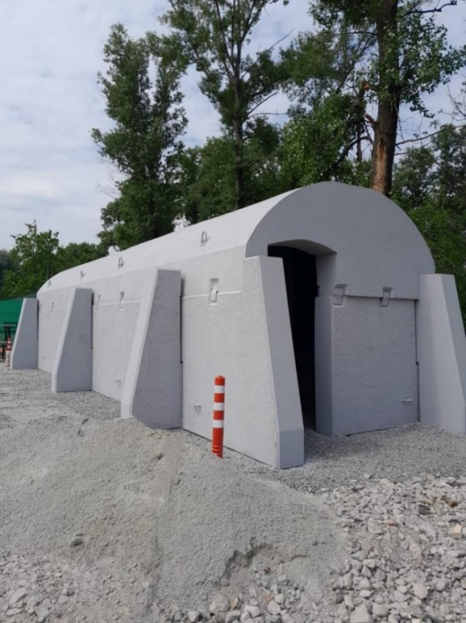
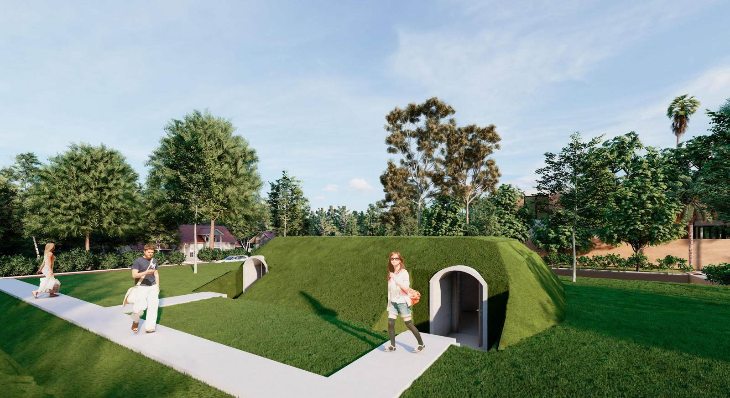
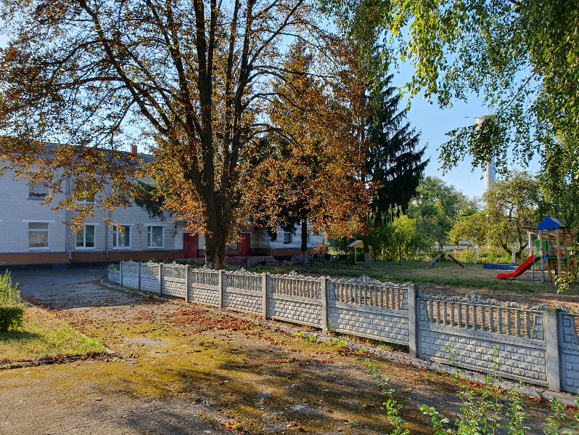
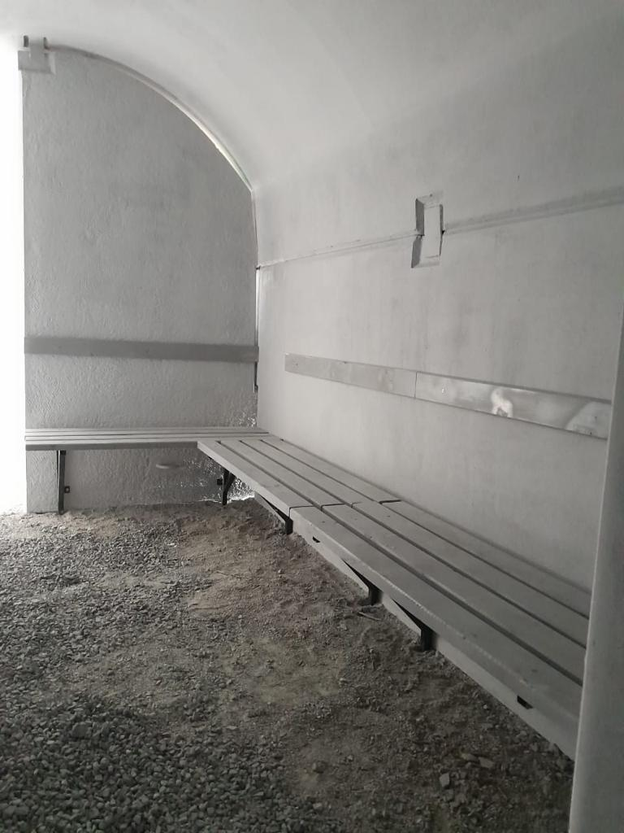
№4 Проєкт «Укриття для ЗДО «Колосочок»
Вартість проєкту: 790 000 грн
Локація: територія ЗДО «Колосочок».
Основна мета – це створення безпечного місця для вихованців та персоналу ЗДО «Колосочок».
Дуже хочеться, щоб діти мали можливість отримувати дошкільну освіту, яка гарантована їм законом у повному обсязі, відвідуючи свій садочок у безпечних умовах, щоб батьки були спокійні за життя своїх дітей.
У випадку надзвичайної ситуації жителі громади також можуть скористатися даним укриттям.
Одним із основних факторів при виборі саме такого формату об'єкта проєкту стало те, що конструкція модульна і на її встановлення потрібно лише 2 дні, а також низька вартість, яка забезпечить безпеку нашим дітям.
Автор проєкту: Наталія ШЕВЧЕНКО

Slide 7
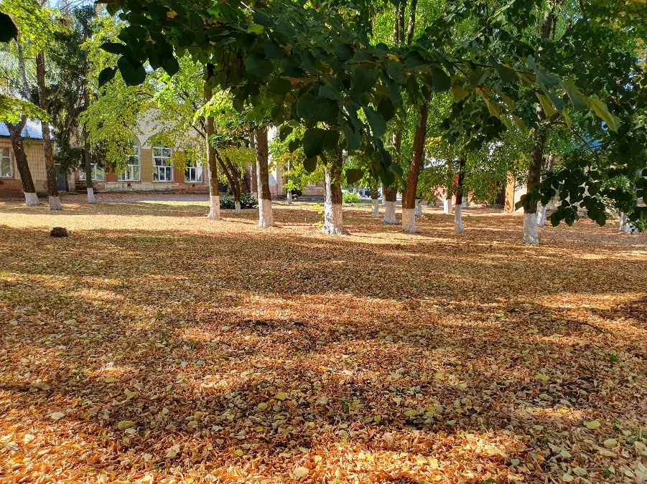
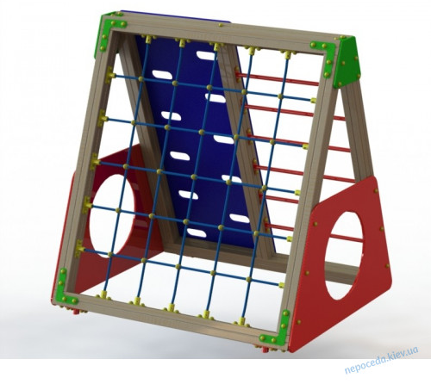
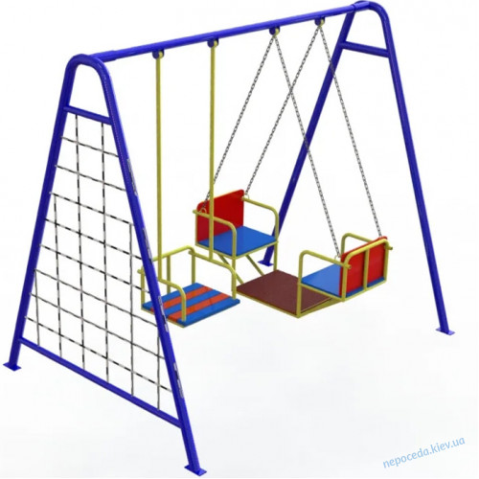
№5 Проєкт «Територія активності»
Вартість проєкту: 179 794 грн.
Локація: парк поруч із Будинком культури у с.Саливонки
Основна мета – це створення комфортного, функціонального, корисного місця для проведення активного дозвілля дітьми нашого села та громади.
Автор проєкту: Лада ЧЕРНИШ

Slide 8
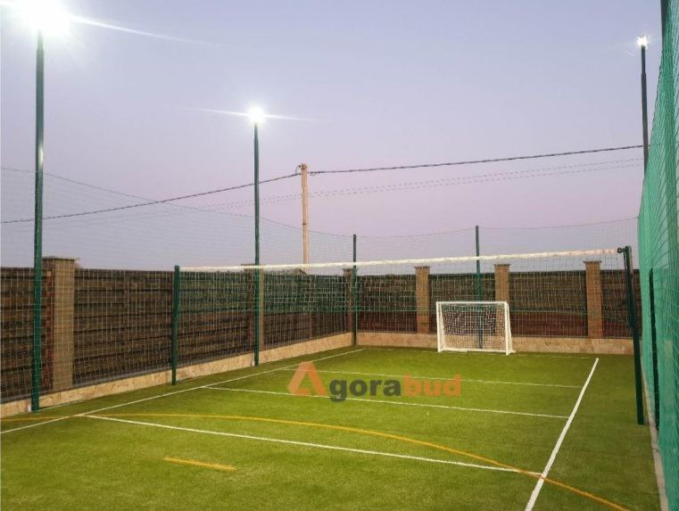
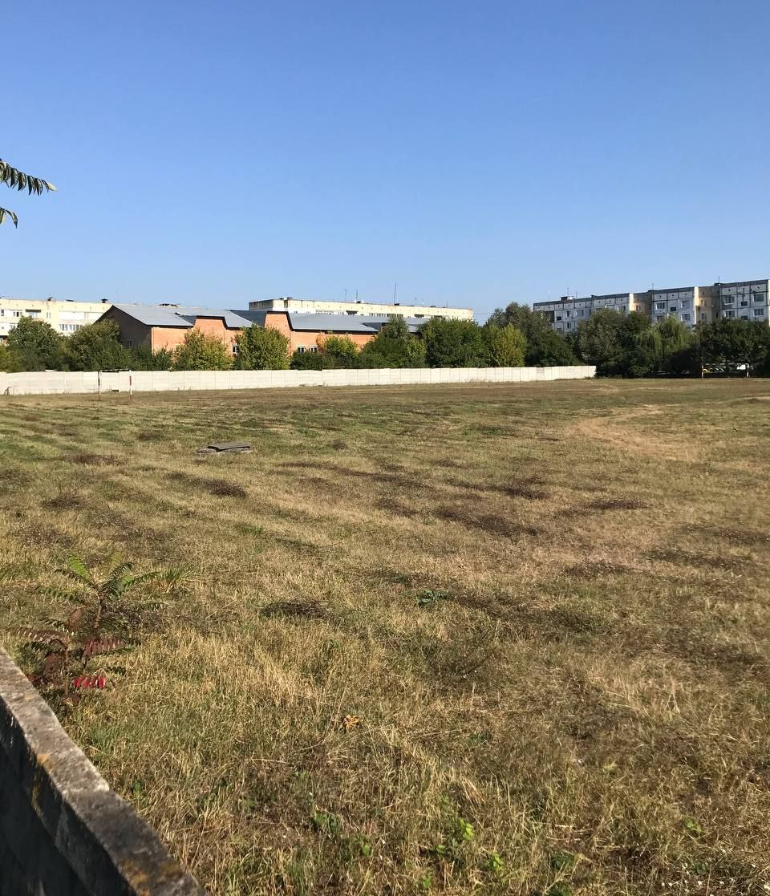
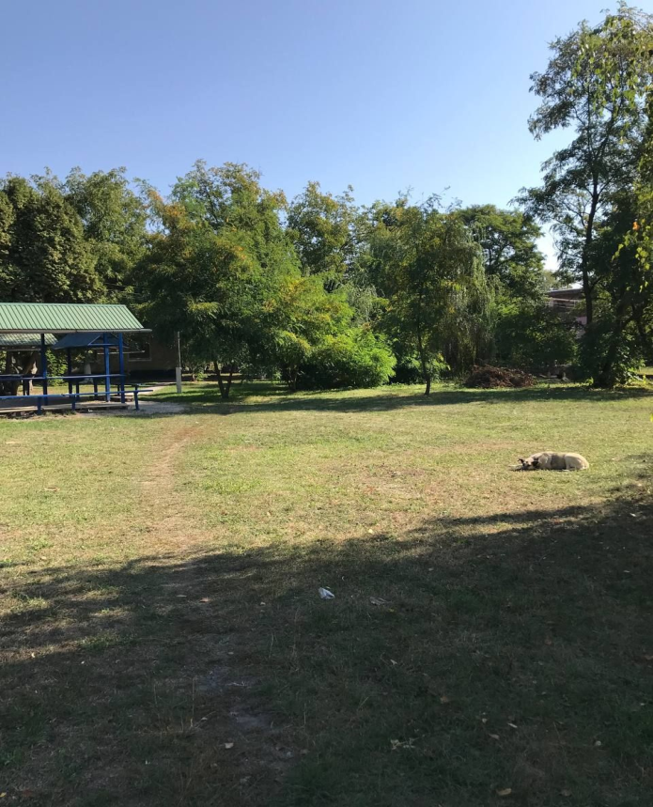
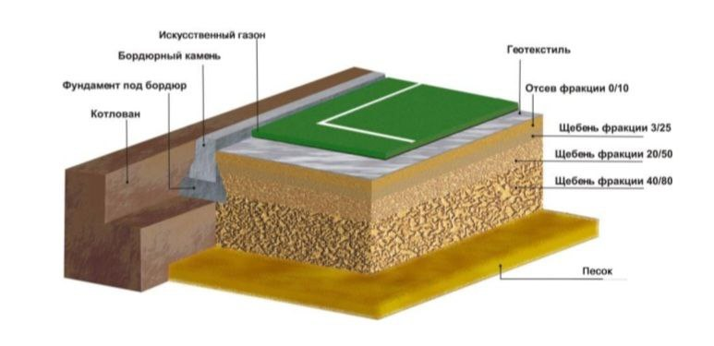
№6 Проєкт «Спортивний майданчик»
Вартість проєкту: 840000 грн.
Локація: cмт Дослідницьке
Автор проєкту: Тетяна ВОЙТЕНКО

Slide 9
№7 Проєкт «Спортивний майданчик
з вуличними тренажерами»
Вартість проєкту: 128 800 грн.
Локація: смт Гребінки, територія Гребінківського академічного ліцею
Автор проєкту: Оксана БЕРЕЗОВСЬКА

Slide 10
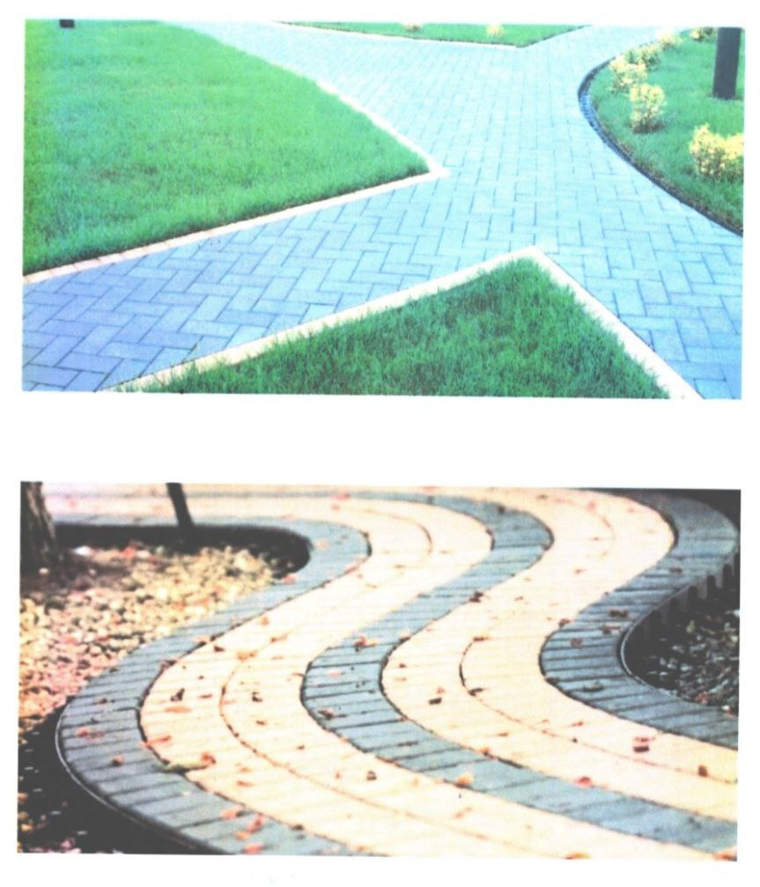
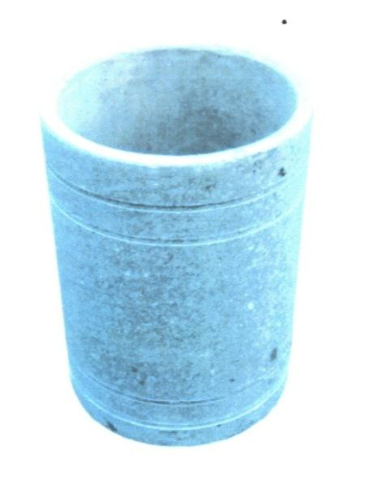
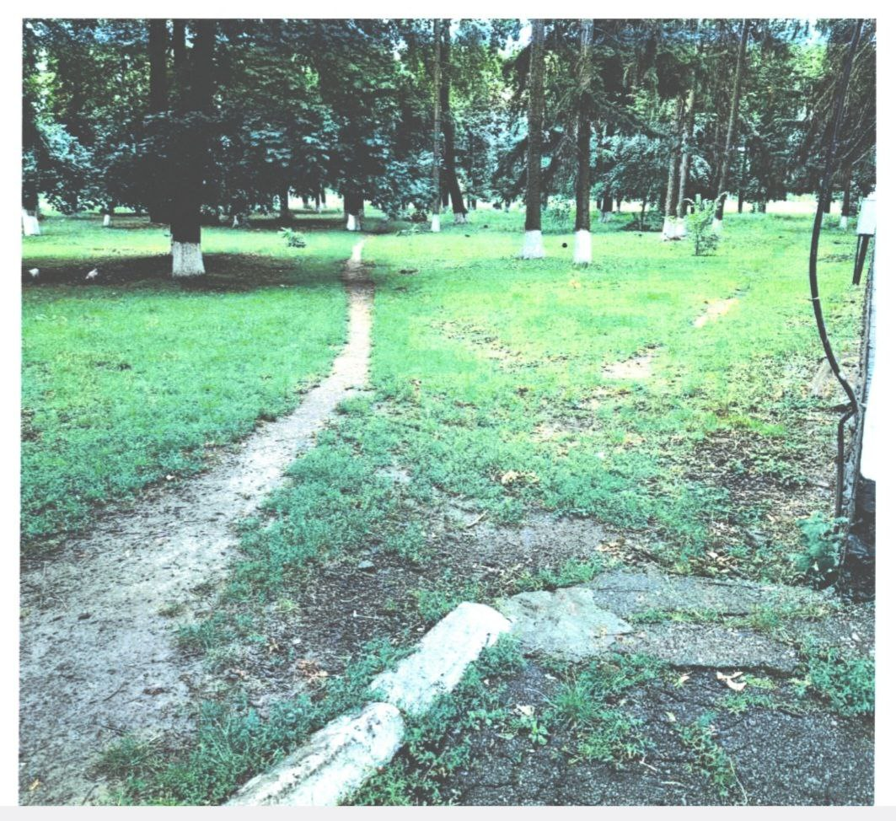
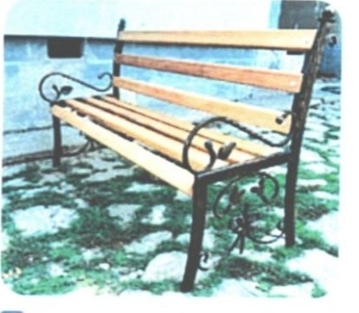
№8 Проєкт «Облаштування парку
відпочинку для мешканців Ксаверівка Друга
та всіх бажаючих мешканців нашої громади»
Вартість проєкту: 200000 грн.
Локація: вул.Центральна, 1, с.Ксаверівка.
Автор проєкту: Юрій ВОЛОШИН

Slide 11
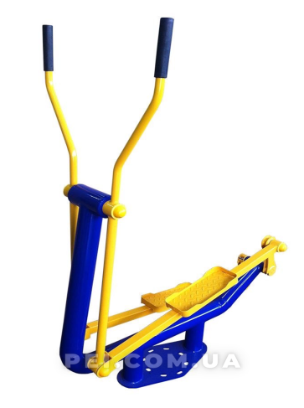
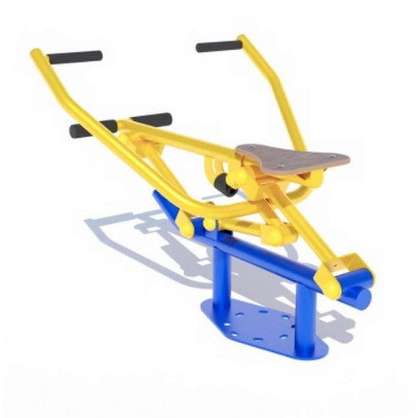
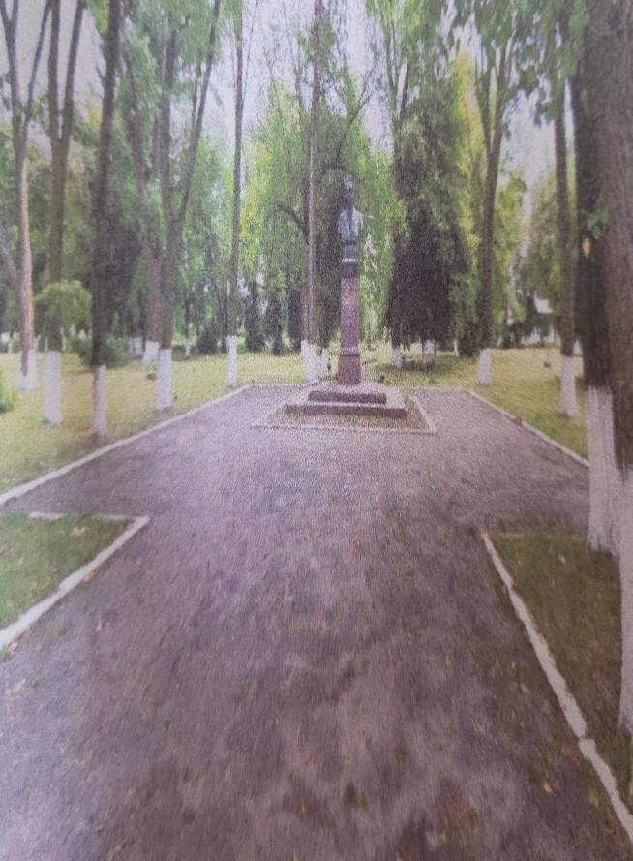
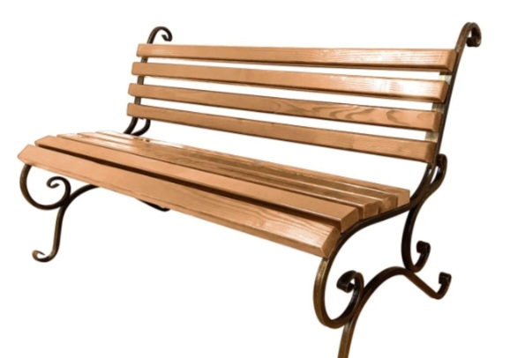
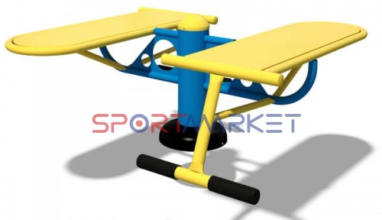
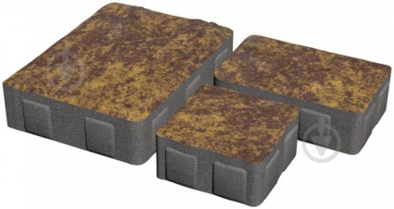
№9 Проєкт «Відкритий модульний багатоцільовий тренувальний комплекс з благоустрою зони відпочинку і дозвілля»
Локація: cЛосятин, селищний парк
Вартість проєкту: 195 000 грн.
Автор проєкту: Людмила Григор’єва

Slide 12
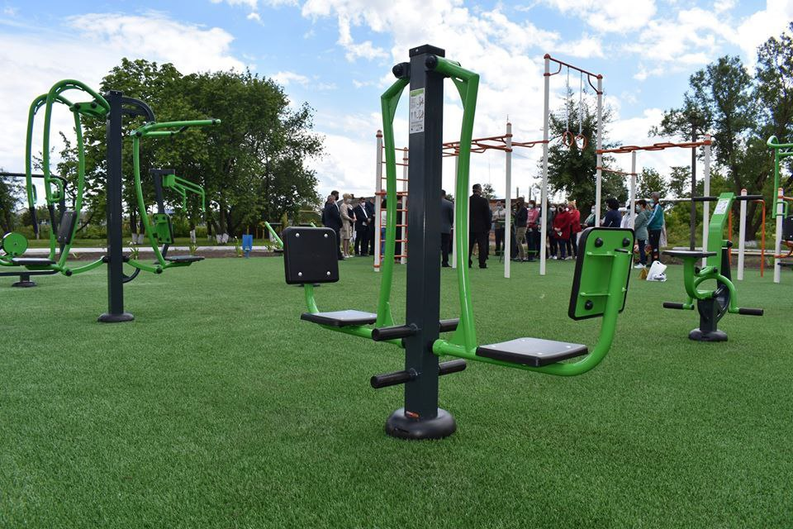
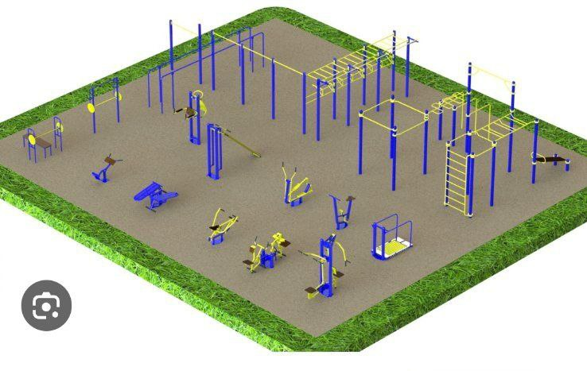
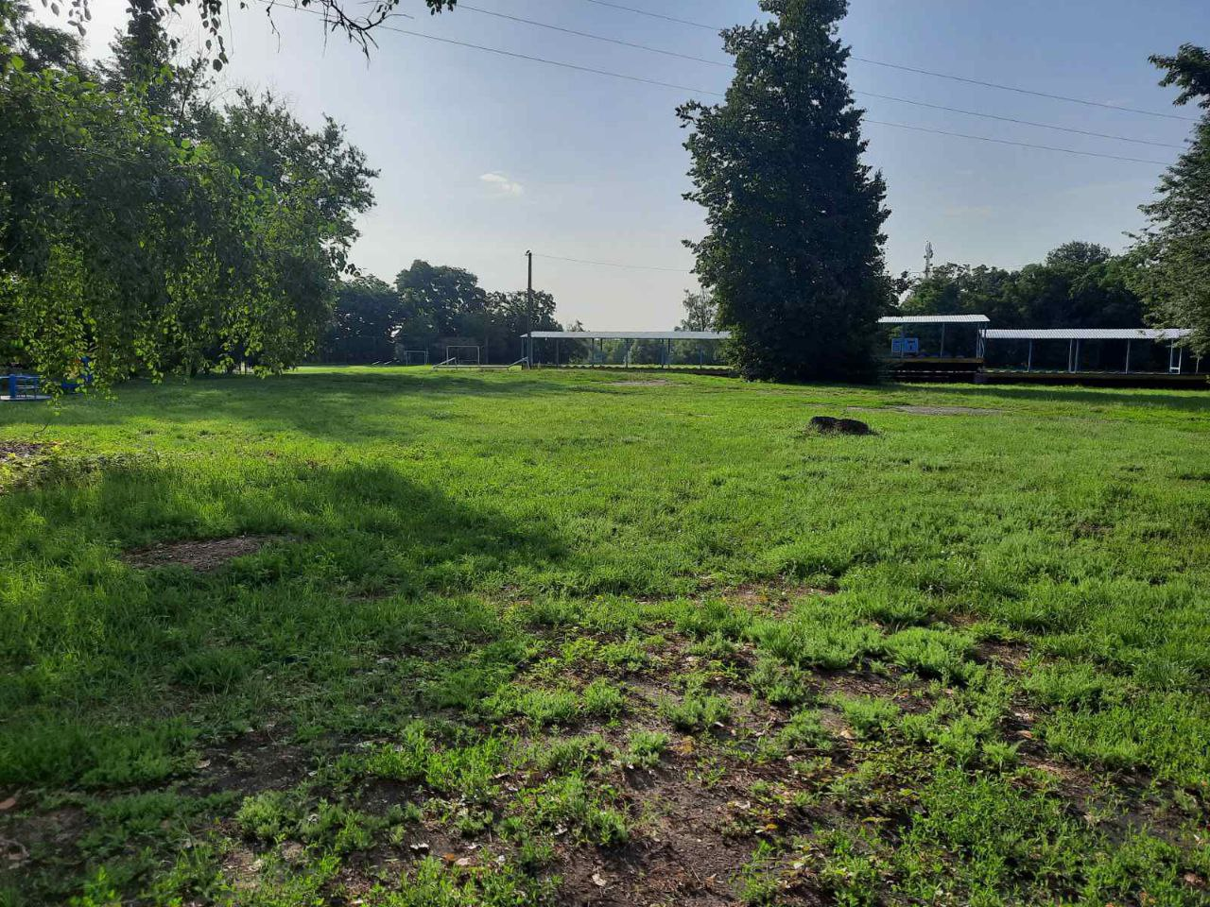
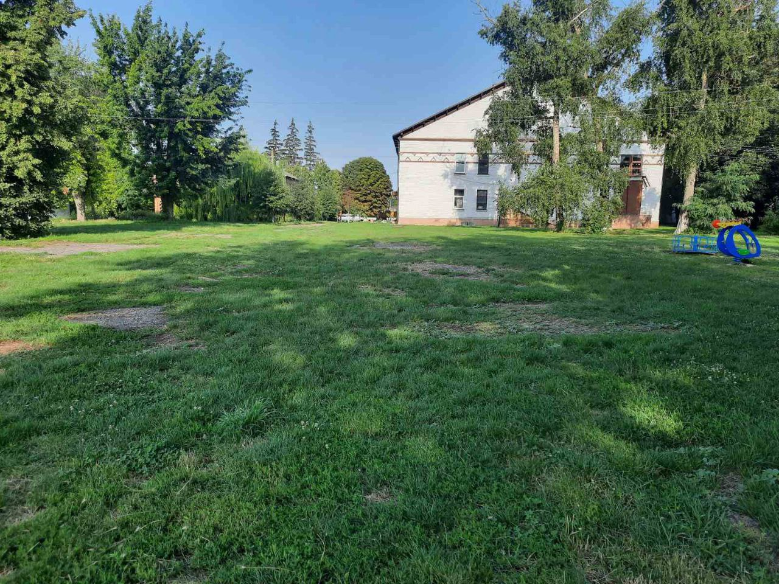
№10 Проєкт «Спортивний майданчик
з вуличними тренажерами «Перемога»
Вартість проєкту: 400 000 грн.
Локація: вул. Центральний майдан, 3, с.Ксаверівка (майданчик біля центрального стадіону).
Автор проєкту: Дмитро АФІЦЬКИЙ

Slide 13
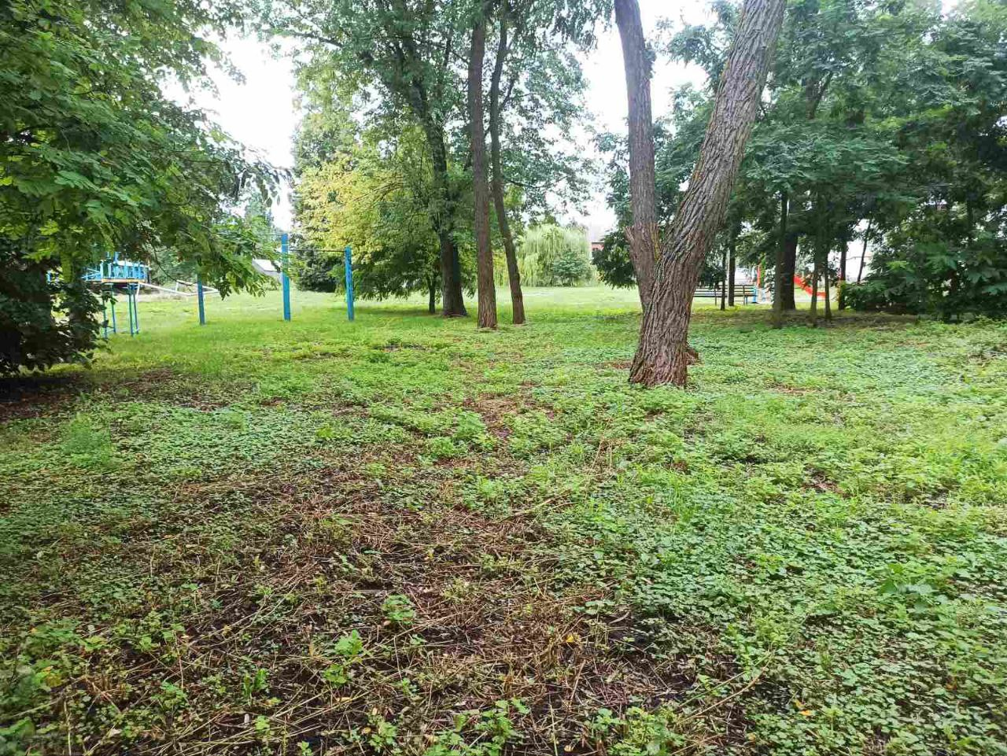
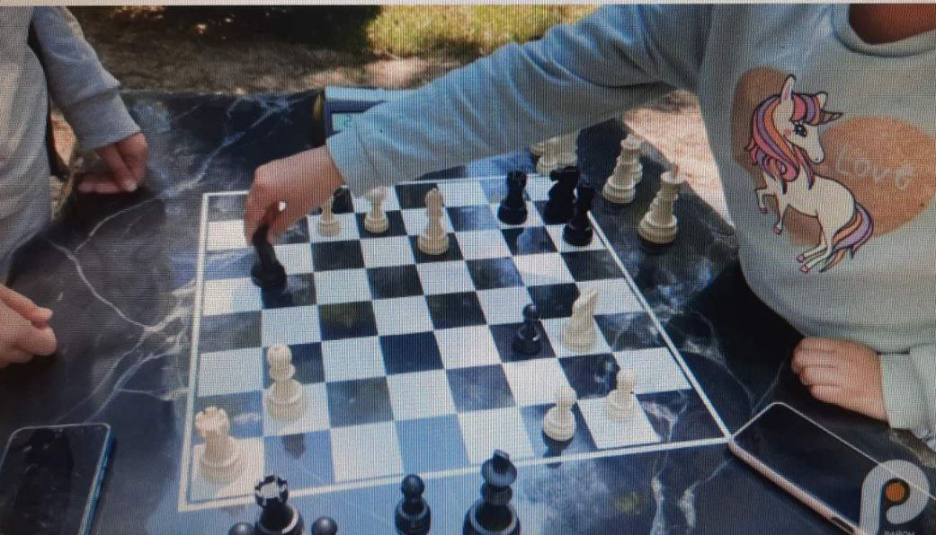
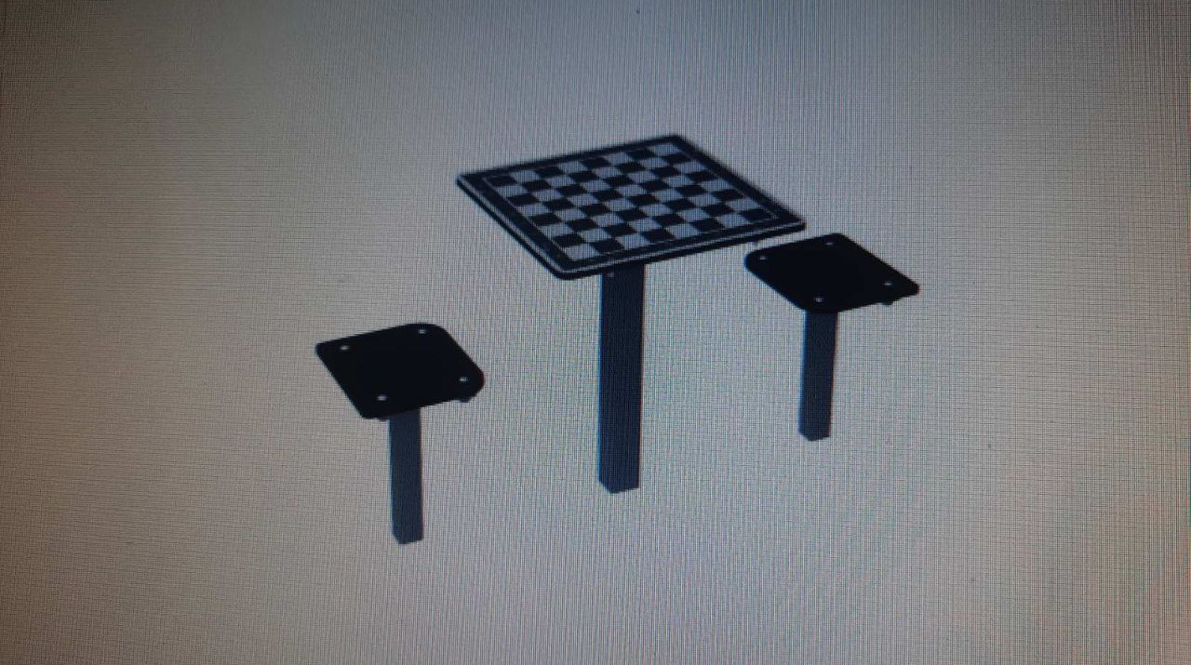
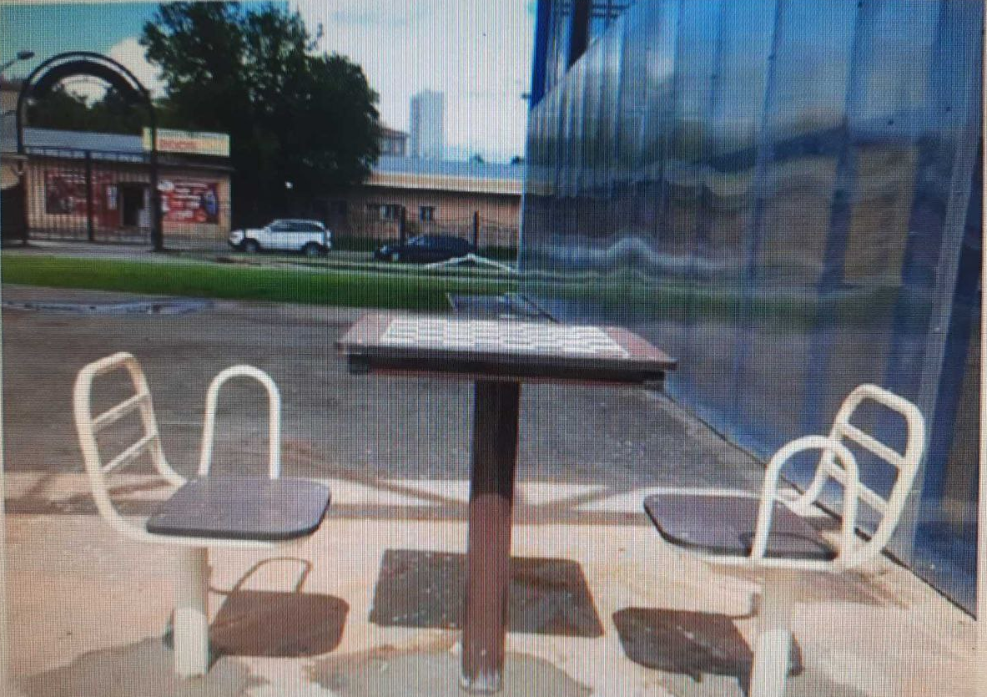
№11 Проєкт «Вуличні столи для гри
в шахи імені Антоненка Бориса Сергійовича»
Вартість проєкту: 50 000 грн.
Локація: с.Ксаверівка, центральний парк
Автор проєкту: Віталій КОВАЛЬЧУК

Slide 14
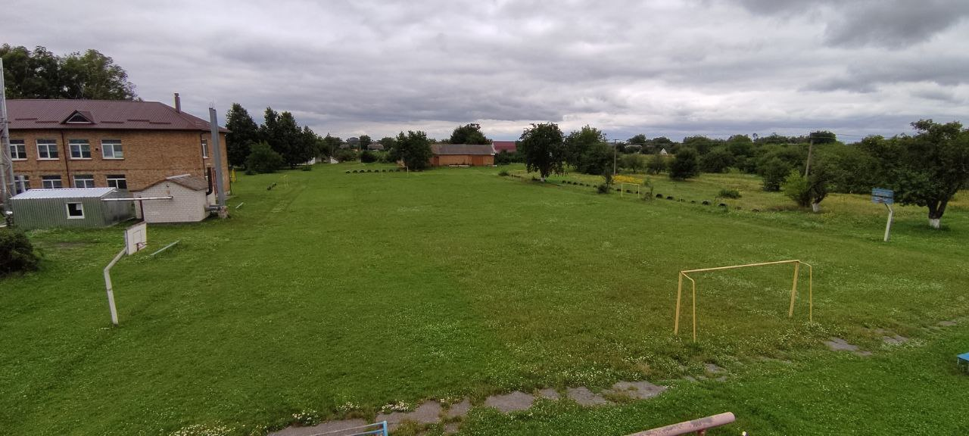
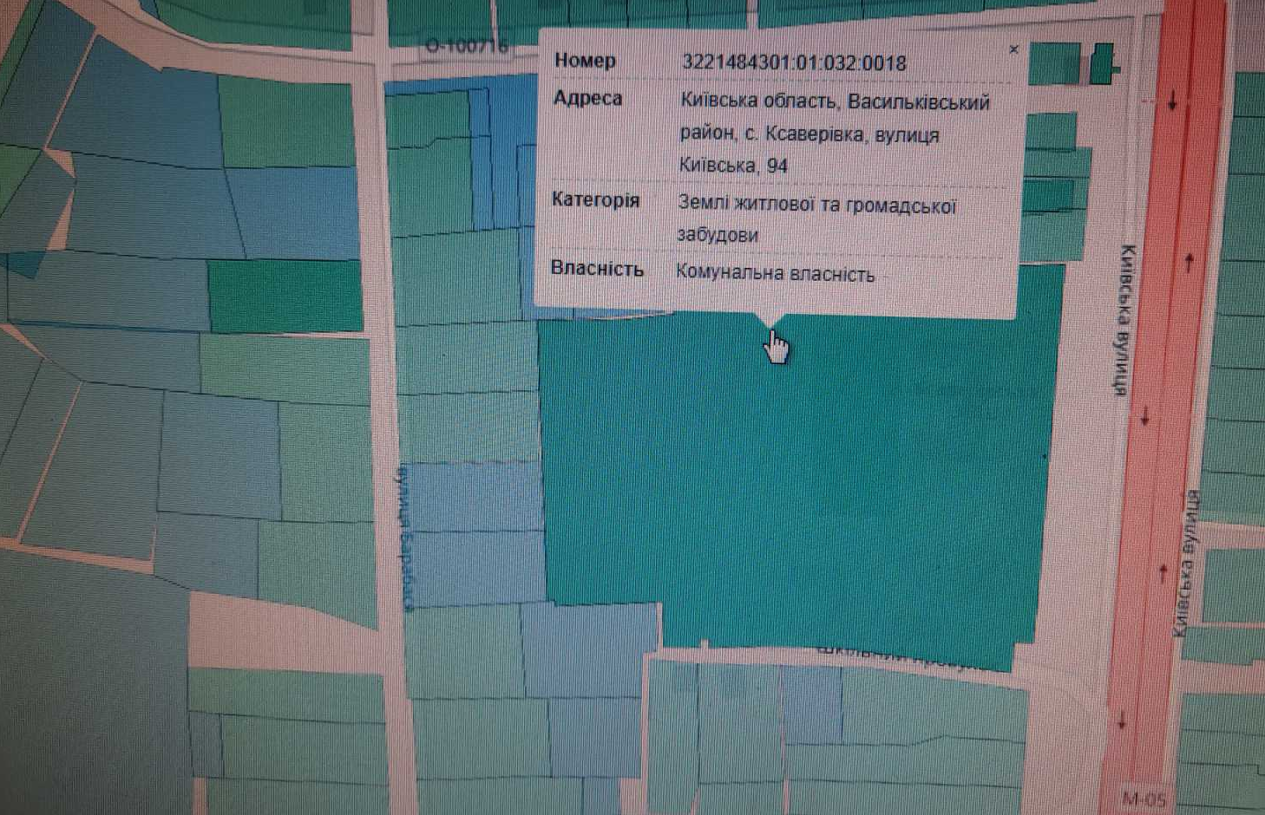
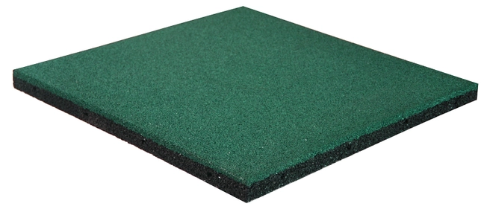
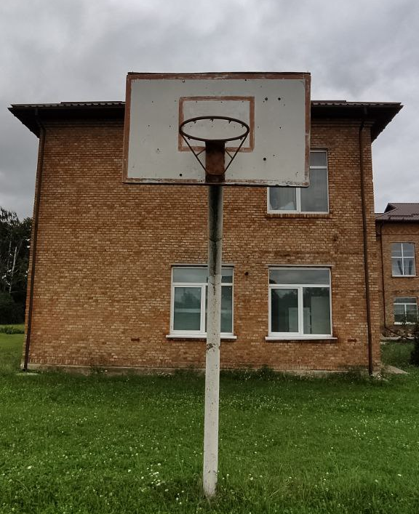
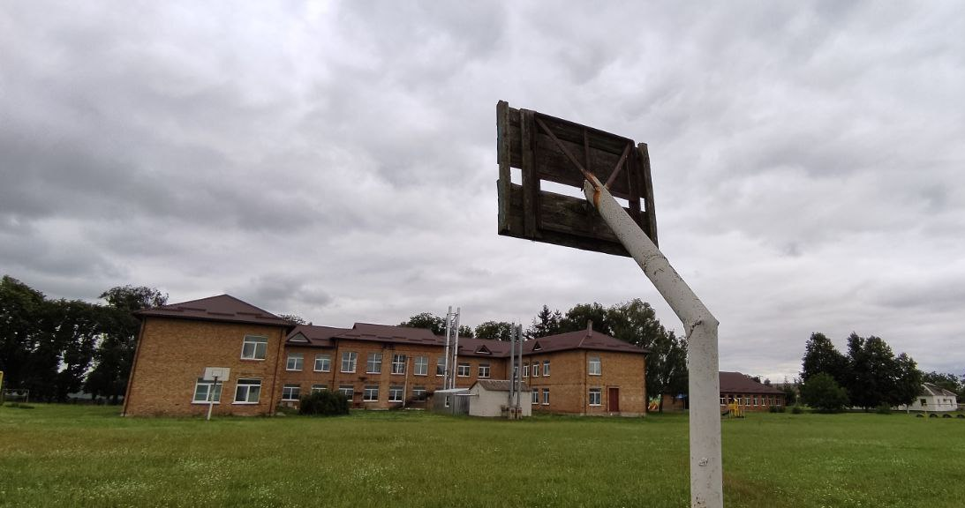
№12 Проєкт «Баскетбольний майданчик»
Вартість проєкту: 50 000 грн
Локація: с. Ксаверівка, стадіон Ксаверівської гімназії
Автор проєкту: Віталій КОВАЛЬЧУК

Slide 15
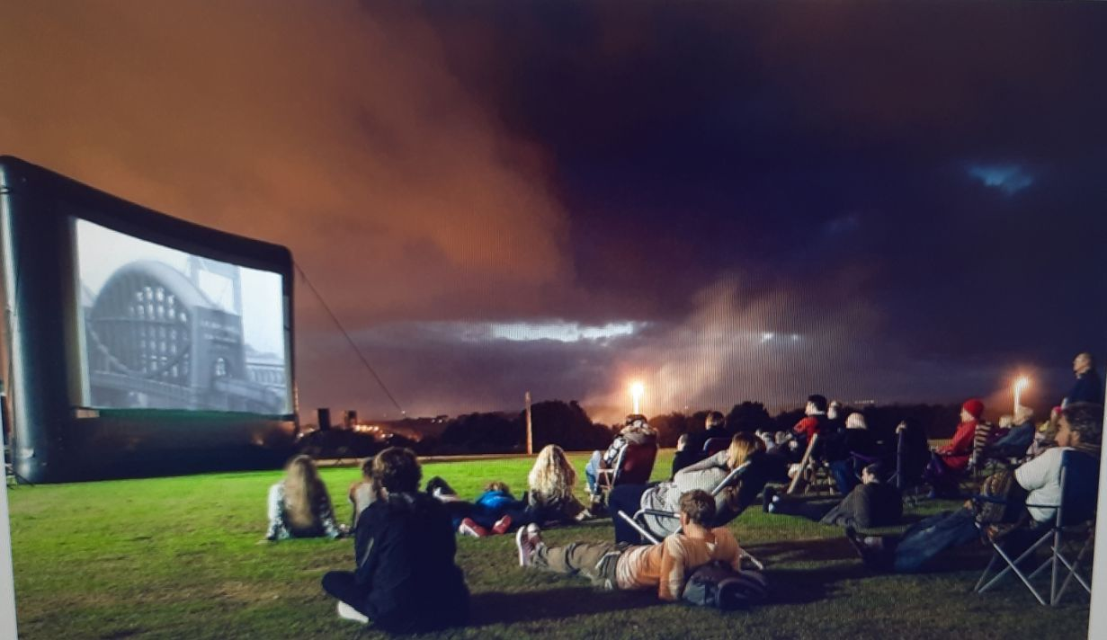
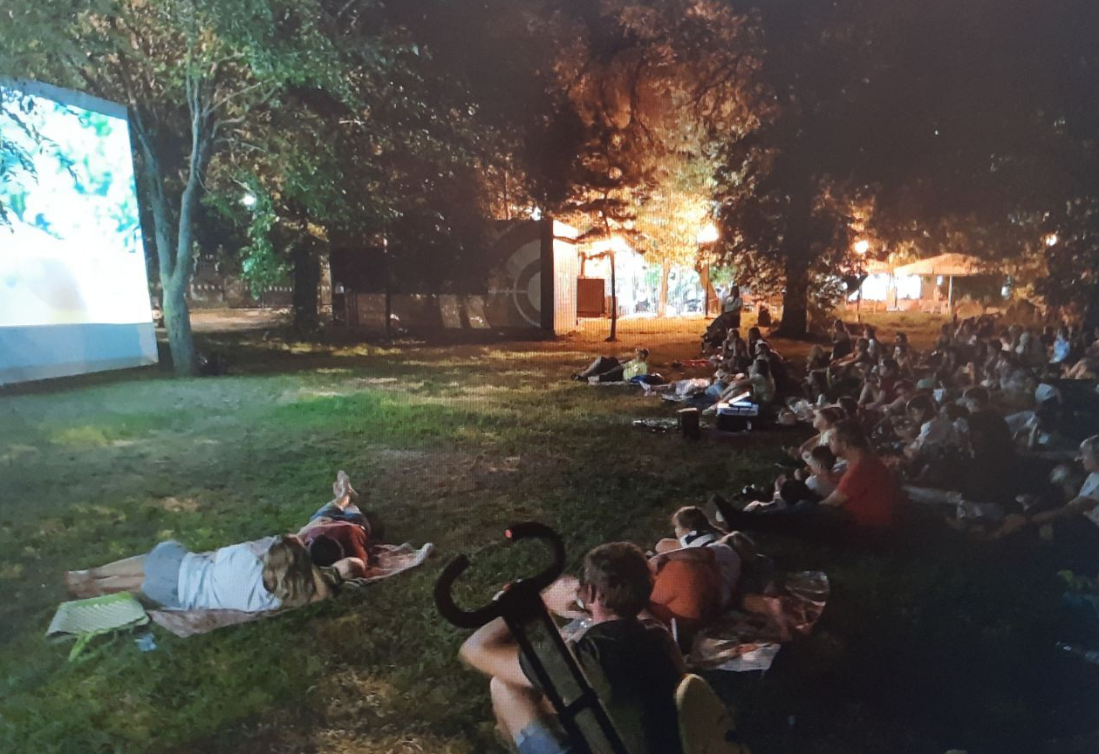
№13 Проєкт «Літній мобільний кінотеатр»
Вартість проєкту: 130 000 грн
Локація: Гребінківська територіальна громада
ПРОЕКТОР
ЕКРАН
ЗВУКОВА СИСТЕМА
ПРОЕКТОР
ЕКРАН
ЗВУКОВА СИСТЕМА
Автор проєкту: Віталій КОВАЛЬЧУК

Slide 16
№14 Проєкт «Підвищення безпеки
дорожнього руху»
Вартість проєкту: 45000 грн.
Локація: вул.Київська, с.Ксаверівка.
Ціль – встановлення пристроїв примусового зниження швидкості дорожнього транспортної техніки.
Локація: вул.Київська, с.Ксаверівка.
Ціль – встановлення пристроїв примусового зниження швидкості дорожнього транспортної техніки.
Автор проєкту: Аліна МІЩЕНКО

Slide 17
№15 Проєкт «Парк дозвілля та відпочинку
для дітей, молоді та людей похилого віку»
Вартість проєкту: 840 000 грн.
Локація: с.Пінчуки,
вул. Володимирівська
РОЗЧИСТКА ТЕРИТОРІЇ
БУРІННЯ СКВАЖИНИ ДЛЯ ПОЛИВУ ГАЗОНІВ
ТРОТУАРНА ПЛИТКА З БОРДЮРАМИ
ЛАВКИ ПАРКОВІ
УРНИ
Автор проєкту: Світлана ТАРАСОВА

Slide 18
№16 Проєкт «Створення зони відпочинку
на території сільського парку»
Локація: с. Соколівка,
сільський парк
Вартість проєкту: 200 000 грн
КЛУМБА
ДОРІЖКИ (бруківка)
ЛАВКИ
ОСВІТЛЕННЯ НА СОНЯЧНИХ ПАНЕЛЯХ
Автор проєкту: Олена ТУЦЬКА

Slide 19
№17 Проєкт «Встановлення спортивного
обладнання для молоді «Здорова молодь –
безпека України»
Вартість проєкту: 180 000 грн.
Локація:
вул. Молодіжна, с.Соколівка,
територія сільського парку.
Автор проєкту: Олена СКИБІЦЬКА

Slide 20
№18 Проєкт «Дитячий майданчик
«Дитяча мрія»
Вартість проєкту:
190 000 грн.
Локація: с. Пінчуки, вул. Шевченка
ДИТЯЧИЙ МАЙДАНЧИК
ДИТЯЧА ПІСОЧНИЦЯ
ДИТЯЧА ГОЙДАЛКА ДВОМІСНА
ПІСОК
Автор проєкту: Світлана ТРІШКІНА

Slide 21
ДЯКУЄМО АВТОРАМ ПРОЄКТІВ ТА
РОБОЧІЙ ГРУПІ
ЗА РОБОТУ !

